Slide 1
metodologia de avaliação de interfaces por percurso cognitivo
PERCURSO COGNITIVO NO MEU SUS DIGITAL

Slide 2
o que é o método de avaliação por percurso cognitivo ?
Metodologia de avaliação de usabilidade
Interação do usuário iniciante com a interface
Responde 4 perguntas:
  O usuário tentará atingir o efeito correto?
  O usuário notará que a ação correta está disponível?
  O usuário associará a ação correta com o objetivo que está tentando alcançar?
  Se a ação correta for executada, o usuário verá que o progresso está sendo feito para a solução da tarefa?

Slide 3
O porquê de escolher o meu sus digital?
Plataformas de governo eletrônico é crítica
Engloba diversos públicos
Focar em acessibilidade e clareza

Slide 4
Tarefa 1: Acessar e baixar o Cartão Nacional de Saúde (CNS digital)
Meu perfil > ícone de cartão e escrito “Cartão Nacional de Saúde”.
ANALISE DE PERCURSO: ao abrir o cartão, o botão disponível para obter o documento possui o ícone padrão de “Baixar" (seta pra baixo em um card).
PROBLEMA(Perguntas 2 e 3): O usuário pode não notar que a ação está disponível porque o Cartão de Saúde fica escondido dentro do "Ícone de Perfil". Além disso, usuários com baixo letramento digital podem não associar o ícone à ação de "Baixar" o cartão .
SOLUÇÃO: Disponibilizar um atalho para o Cartão do SUS diretamente visível na Home, sem a necessidade de acessar o perfil e Substituir ou acompanhar o ícone de download por um botão explícito com o texto "Salvar Cartão" ou "Baixar PDF“, que pode vim acompanhado do ícone de baixar

Slide 5
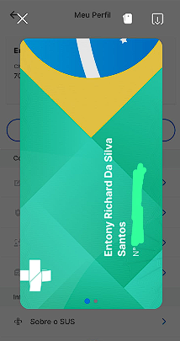


Slide 6
Tarefa 2: Emitir o Certificado Nacional de Vacinação da COVID-19
Home > Clicar em "Vacinas" > Selecionar "Campanhas" (COVID-19) > Clicar em "Exportar Documento".
ANALISE DE PERCURSO: o caminho é relativamente simples e o aplicativo tem o mérito de diferenciar bem as vacinas comuns das vacinas de campanha
PROBLEMA(Pergunta 3): O termo "Exportar Documento" pode não fazer sentido imediato para a população geral, que está acostumada com termos como "Baixar", "Gerar" ou "Salvar".
SOLUÇÃO: Substituir o rótulo do botão "Exportar Documento" por "Emitir Certificado" ou "Baixar Comprovante"

Slide 7
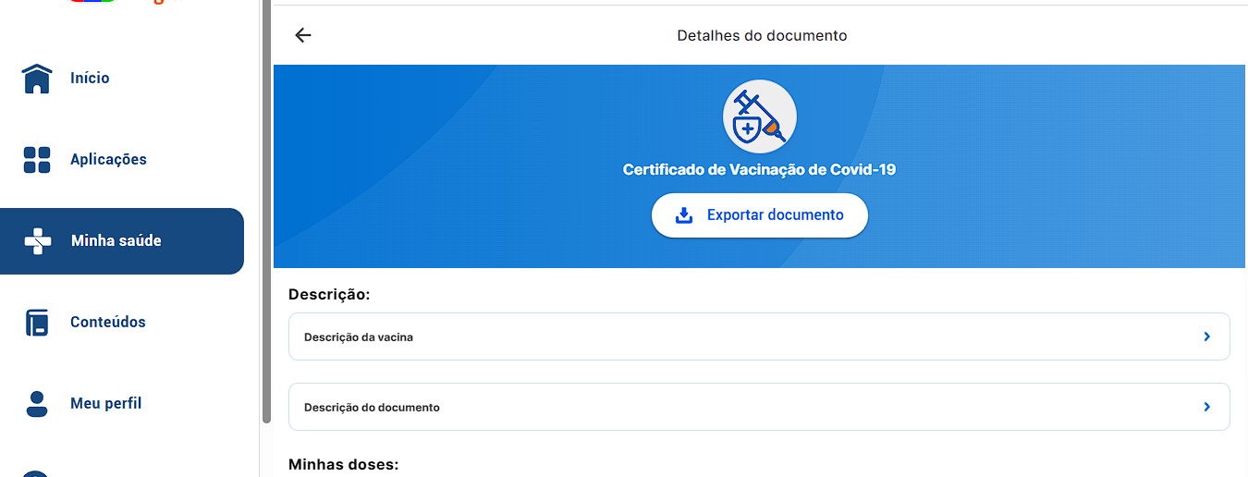

Slide 8
Tarefa 3: Consultar o histórico de medicamentos da Farmácia Popular
Home > Clicar em "Medicamentos" > Selecionar a aba "Farmácia Popular" > Visualizar histórico.
ANALISE DE PERCURSO: A navegação é lógica e bem categorizada. Contudo, o usuário não possui histórico de medicamentos e deparou-se com uma tela de "estado vazio" (empty state).
PROBLEMA(Pergunta 4): O aplicativo apresenta um estado vazio genérico. Para um usuário que retirou um medicamento nas últimas horas, a ausência de dados pode parecer um erro do sistema ou da farmácia. O aplicativo falha em não fornecer um feedback claro sobre o tempo de latência e sincronização de dados.
SOLUÇÃO: Melhorar o texto informativo da tela vazia, adicionando: "Os dados desta página dependem do envio pelo sistema das farmácias credenciadas e podem levar até 72h para refletir as últimas retiradas."

Slide 9
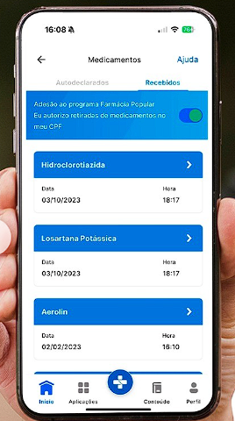
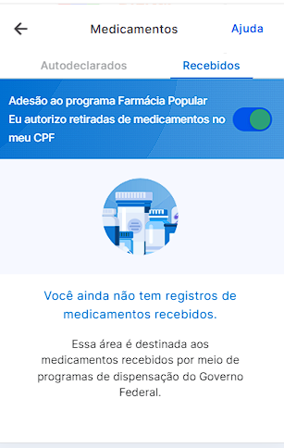

Slide 10
Tarefa 4: Acompanhar agendamentos de consultas ou exames
Home > Clicar em “Ver tudo” > Clicar em "Atendimentos" ou "Agendamentos" > Visualizar a lista.
ANALISE DE PERCURSO: : Assim como na Tarefa 3, o teste prático encontrou uma tela de estado vazio. Além disso, a ação principal está encapsulada em um menu expansível.
PROBLEMA(Perguntas 2 e 4): Ao esconder "Atendimentos" atrás de um botão genérico "Ver tudo", a interface fere a visibilidade da ação. Somado a isso, o estado vazio não comunica que a exibição dos dados depende da integração da rede municipal com o sistema nacional
SOLUÇÃO: Trazer os "Atendimentos/Agendamentos" como atalho primário na Home, removendo a necessidade do "Ver tudo". Na tela de estado vazio, adicionar o alerta: "Nenhum agendamento integrado encontrado. Atenção: A atualização desta lista depende do envio de dados pela Secretaria de Saúde do seu município."

Slide 11
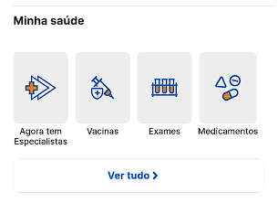
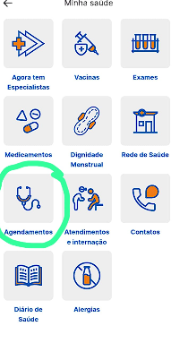
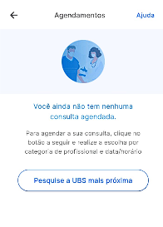

Slide 12
FIM

